Slide 1
Právo a technologie
PRÁVO NA INTERNETU: ODPOVĚDNOST A VYMAHATELNOST PRÁVA ONLINE.
SEMINÁŘ Č. 1

Slide 2
Co se teď bude dít?
KYBERPROSTOR VS. „FYZICKÝ“ SVĚT
PRÁVO ON-LINE – ZÁSADNÍ PROBLÉMY
LAURA A JEJÍ FOTOGRAFIE: ODPOVĚDNOST FACEBOOKU?!
KYBERPROSTOR a TRESTNÍ PRÁVO
ZÁVĚREČNÉ SHRNUTÍ: PŘEDNÁŠKA MÍŠEK & HARAŠTA

Slide 3
Představuje kyberprostor svět oddělený od fyzického světa?
Rozdělte se do 5 skupin po 3 a dejte hlavy dohromady!
Mělo by právo regulovat jednání online? Proč?
Vzpomeňte si na příklady situací, kdy jednání on-line mělo zásadní dopad v reálném světě.

Slide 4
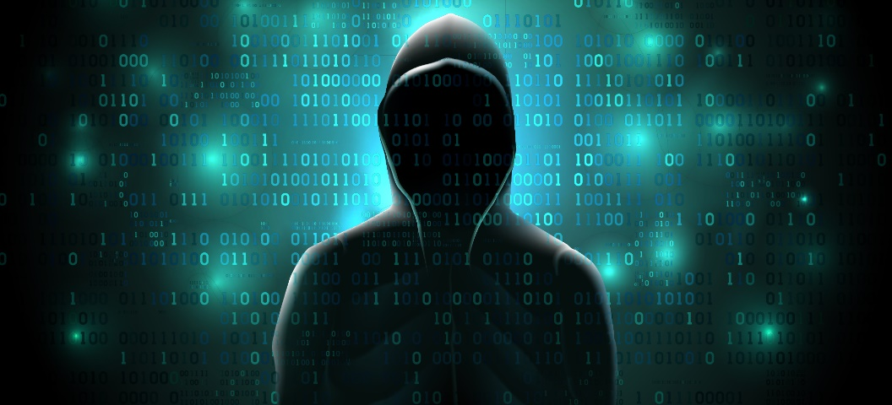
Jaké jsou zásadní problémy pro aplikaci práva on-line?

Slide 5
Tak třeba.
Právo jakého státu se bude aplikovat? (teritorialita)
Kdo a kde se bude to právo vymáhat? (teritorialita)
Obtížnější dokazování
Anonymita uživatelů
Některé jevy fungují zásadně jinak online než ve fyzickém světě (snadné šíření informací)

Slide 6
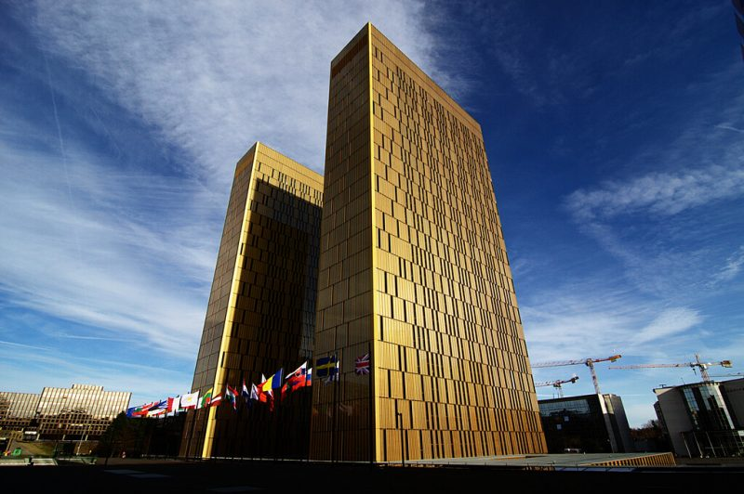
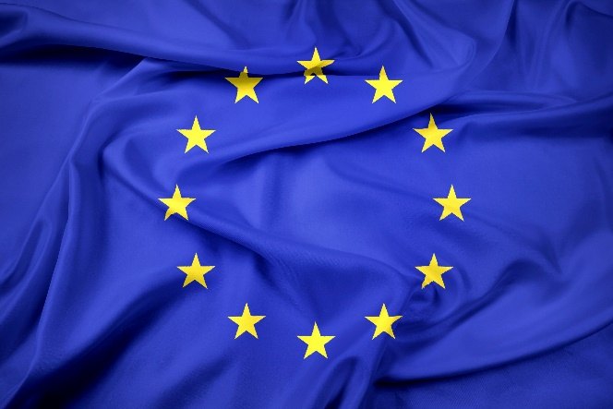
Jak se s tím právo pere?
Mezinárodní právo soukromé, unijní legislativa, mezinárodní policejní a justiční spolupráce
Příklad: rozsudek Soudního dvůr ve věci e-Date a Martínez, C-509/09 a C-161/10

Slide 7
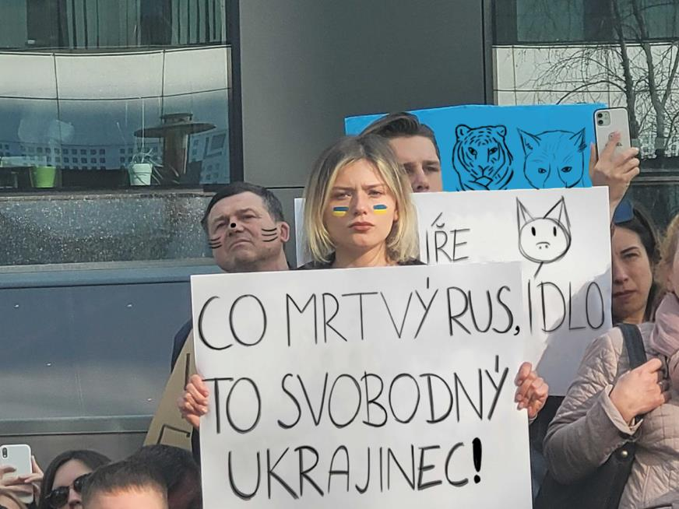
Kdy Facebook odpovídá za fotografii?
Posíleni alkoholem se Adamovi kamarádi přesunou z pracovny do Lauřina pokoje. Tam najdou zapnutý počítač se zadaným heslem, do kterého se přihlásí pouhým stisknutím klávesy enter, a na kterém je Laura přihlášená do svých sociálních sítí. Rozkliknou Facebook a otevřou zatím nepřečtenou zprávu od Elišky, která Lauru nedávno vyfotila na demonstraci proti porušování práv zvířat a tuto fotku s ní v soukromém chatu nasdílela. Laura na fotce drží transparent s nápisem propagujícím veganství, kluci ale fotku upraví tak, že na Lauřin transparent vloží nápis „CO MRTVÝ RUS, TO SVOBODNÝ UKRAJINEC!“. Tuto fotku pak nasdílejí na Lauřině FB profilu (v režimu pro Lauřiny kamarády) a k příspěvku přidají „cítí se rošťácky“.

Slide 8
Najděte si na svých zařízeních § 5 a 6 zákona č. 480/2004 Sb., o některých službách informační společnosti

Slide 9
Kde všude hledat?
Notes:
https://ezdroje.muni.cz

Slide 10
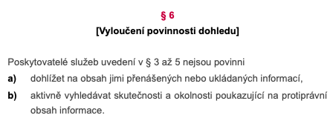

Slide 11
Kdy Facebook odpovídá za fotografii?
Posíleni alkoholem se Adamovi kamarádi přesunou z pracovny do Lauřina pokoje. Tam najdou zapnutý počítač se zadaným heslem, do kterého se přihlásí pouhým stisknutím klávesy enter, a na kterém je Laura přihlášená do svých sociálních sítí. Rozkliknou Facebook a otevřou zatím nepřečtenou zprávu od Elišky, která Lauru nedávno vyfotila na demonstraci proti porušování práv zvířat a tuto fotku s ní v soukromém chatu nasdílela. Laura na fotce drží transparent s nápisem propagujícím veganství, kluci ale fotku upraví tak, že na Lauřin transparent vloží nápis „CO MRTVÝ RUS, TO SVOBODNÝ UKRAJINEC!“. Tuto fotku pak nasdílejí na Lauřině FB profilu (v režimu pro Lauřiny kamarády) a k příspěvku přidají „cítí se rošťácky“.
Notes:
https://www.seznamzpravy.cz/clanek/zahranicni-exploze-zabila-dceru-putinova-rasputina-212060

